Slide 1
Adjacency list, PHP approach

Slide 2
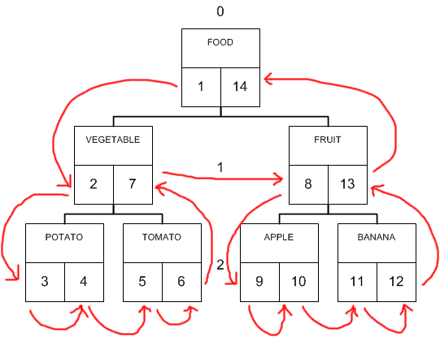
Nested Sets

Slide 3
Advantages disadvantages
+
Про це алгоритмі і його швидкодії, напевно, чули всі веб-розробники. Так, цей алгоритм дійсно дуже хороший, коли потрібно часто і багато звертатися до ієрархічним даними на читання.
Досить нескладним чином ми можемо зчитувати цілі гілки, шляху з нашого дерева, обходити його вузли і т.д.
-
Тим не менш, не буває лиха без добра, і в даному випадку, значні труднощі починаються коли нам необхідно внести зміни до Nested Set дерево або видалити будь-яку з його гілок.

Slide 4
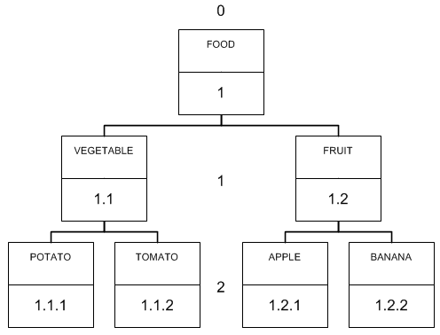
Materialized Path
Во-первых, по сравнению с Nested Set, он более поддается изменениям. В то же время остается достаточно удобным для выборки деревьев целиком и их частей. Но, и он не идеален. Особенно по части поиска предков ветки.

Slide 5
Advantages disadvantages
+
По-перше, в порівнянні з Nested Set, він більш піддається змінам. У той же час залишається досить зручним для вибірки дерев цілком і їх частин.
-
Слід зазначити, що найбільш неприємною в даному алгоритмі буде операція вставки вузла в середину вже існуючої структури
Пошук предків гілки.

Slide 6
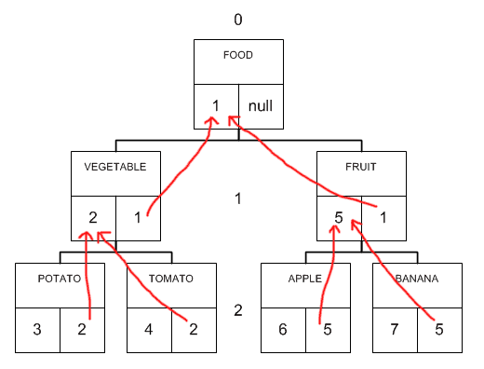
Adjacency List

Slide 7
Advantages disadvantages
+
Проте , даний спосіб володіє і істотними перевагами - в дерево легко вносити зміни , міняти місцями і видаляти вузли.
-
головний недолік такого підходу - необхідно достовірно знати кількість рівнів вкладеності у вашій ієрархії , крім того , чим більше ієрархія , тим більше JOIN'ов - тим нижче продуктивність.
Однак він погано застосуємо , коли потрібно вичитувати небудь інші шматки дерева , знаходити шляхи , попередні і наступні вузли при обході і вичитувати гілки дерева цілком ( на всю глибину ) .
Висновок - даний алгоритм добре застосуємо , якщо ви оперуєте з невеликими деревовидними структурами , які часто піддаються змінам.
З іншого боку , цей алгоритм також досить впевнено себе почуває і з великими деревами , якщо зчитувати їх порціями виду « знаю батька - прочитати всіх спадкоємців ». Хороший приклад такого випадку - динамічно підкачуємі дерева . У цьому випадку алгоритм практично оптимізований для такої поведінки.

Slide 8
Create db to store adjacency list
drop table "menutest";
CREATE TABLE "menutest" (
"id" serial PRIMARY KEY,
"name" character varying(255),
"parentid" integer
);
ALTER TABLE "menutest" ADD CONSTRAINT "menutest_id_parentid"
FOREIGN key ("parentid") REFERENCES "menutest" ("id") ON DELETE CASCADE ON UPDATE CASCADE;

Slide 9
SELECT t1.name AS lvl1, t2.name as lvl2, t3.name as lvl3
FROM al_tree AS t1
LEFT JOIN al_tree AS t2 ON t2.parent_id = t1.id
LEFT JOIN al_tree AS t3 ON t3.parent_id = t2.id
LEFT JOIN al_tree AS t4 ON t4.parent_id = t3.id
WHERE t1.id = 1;
+------+-----------+--------+
| lvl1 | lvl2 | lvl3 |
+------+-----------+--------+
| FOOD | VEGETABLE | POTATO |
| FOOD | VEGETABLE | TOMATO |
| FOOD | FRUIT | APPLE |
| FOOD | FRUIT | BANANA |
+------+-----------+--------+

Slide 10
Tonny Lacroix Algorithm
private function getTree( $items ) {
$tree = array();
$refs = array();
foreach ($items as $data) {
$thisref = & $refs[$data['id']];
$thisref['parentid'] = $data['parentid'];
if ( $data['parentid'] == null ) {
$menuTree[ $data['id'] ] = & $thisref;
} else {
$refs[$data['parentid']]['children'][$data['id']] = & $thisref;
}
}
return $tree;
}
http://www.gliffy.com/go/publish/4964258
http://www.gliffy.com/go/publish/image/4964258/L.png

Slide 11
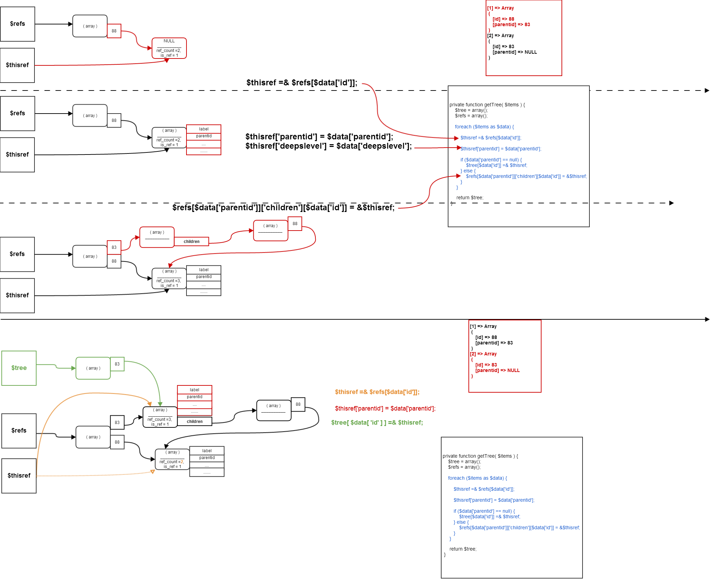

Slide 12
Outcome from this approach
+
Проте , даний спосіб володіє і істотними перевагами - в дерево легко вносити зміни , міняти місцями і видаляти вузли.
-
головний недолік такого підходу - необхідно достовірно знати кількість рівнів вкладеності у вашій ієрархії , крім того , чим більше ієрархія , тим більше JOIN'ов - тим нижче продуктивність.
Однак він погано застосуємо , коли потрібно вичитувати небудь інші шматки дерева , знаходити шляхи , попередні і наступні вузли при обході і вичитувати гілки дерева цілком ( на всю глибину ) .
Висновок - даний алгоритм добре застосуємо , якщо ви оперуєте з невеликими деревовидними структурами , які часто піддаються змінам.
З іншого боку , цей алгоритм також досить впевнено себе почуває і з великими деревами , якщо зчитувати їх порціями виду « знаю батька - прочитати всіх спадкоємців ». Хороший приклад такого випадку - динамічно підкачуємі дерева . У цьому випадку алгоритм практично оптимізований для такої поведінки

Slide 13
Load records for test
drop function buildMenu( "maxlevel" int, "parentid" int, "level" int, "childscount" int );
CREATE OR REPLACE FUNCTION buildMenu( "maxlevel" int, "parentid" int, "level" int, "childscount" int ) RETURNS integer AS
$BODY$
DECLARE
"tmp_parent_id" int;
BEGIN
"level" = "level" + 1;
if "level" > "maxlevel" then
return 1;
end if;
FOR "i" IN 1.."childscount"
LOOP
INSERT INTO "menutest" ( "name", "parentid" ) VALUES( 'element', "parentid" );
select into "tmp_parent_id" max("id") from "menutest";
perform * from buildMenu( "maxlevel", "tmp_parent_id", "level", "childscount" );
END LOOP;
RETURN 1;
END
$BODY$
LANGUAGE 'plpgsql' ;
select * from buildMenu( 7, null, 0, 5 );

